Slide 1


LA SOCIEDAD: CONCEPTO, CARACTERÍSTICAS Y CLASIFICACIÓN. LAS TEORÍAS DE LA DIFERENCIACIÓN SOCIAL: LA ESTRATIFICACIÓN SOCIAL Y LA TEORÍA DE CLASES SOCIALES.
SEMANA 7
Dr. Carlos Ernesto Ruiz Huidobro Marro
Licenciada por la:

Slide 2

Observamos el siguiente video
https://youtu.be/jrgOM8dARe8
Nos preguntamos.
¿Qué es la sociedad?
¿Qué características tiene la sociedad?

Slide 3

LA SOCIEDAD
Es un conjunto de individuos que comparten una cultura y que se relacionan interactuando entre si, cooperativamente, formando un grupo o comunidad.
Reunión permanente de pueblos o naciones que conviven bajo leyes comunes.

Slide 4
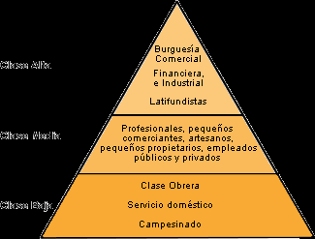
CLASE SOCIAL
Es un tipo de estratificación social en que la posición social de un individuo
se determina básicamente por criterios económicos, prestigio y actividades
sociales.
El principal indicador para medir las clases sociales es la ocupación o el tipo
de empleo.

Slide 5
TEORÍAS DE LA ESTRATIFICACIÓN SOCIAL
Teoría Marxista
Teoría Weberiana
Teoría de Dahrendorf
Teoría de Erik O. Wright
Teoría de Parkin
Teoría de Goldthorpe

Slide 6
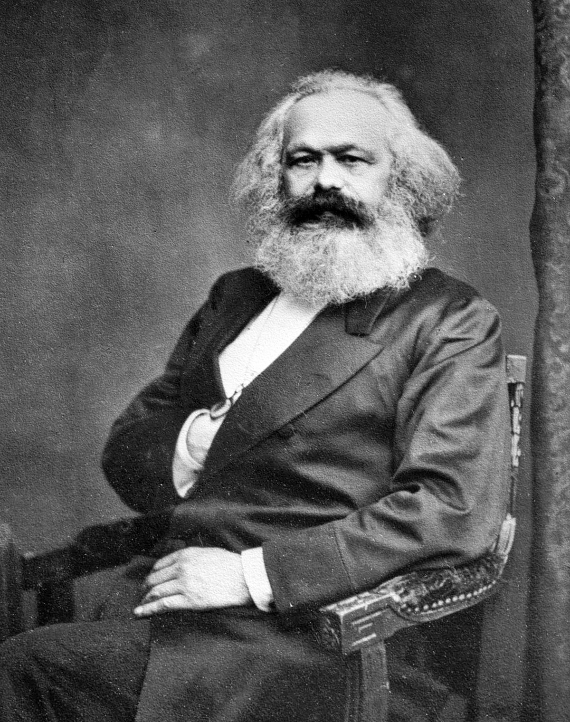
Teoría Marxista
En la teoría marxista las clases sociales están determinadas por las relaciones de producción. Las clases sociales surgen
cuando las relaciones de producción implican una división diferenciada del trabajo.
En la sociedad capitalista existe un carácter dicotómico: por un lado están los capitalistas burgueses y por otro lado están los trabajadores proletarios
Existe en el concepto de clase en sí y clase para si:
Clase en si: Hace referencia a la clase como tal.
Clase para si: Significa que la clase ha tomado conciencia de su situación histórica.

Slide 7
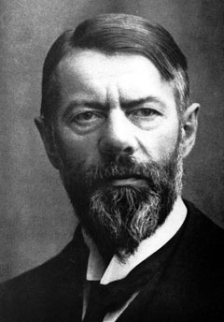
Teoría Weberiana
Según Weber, las divisiones de clase no están determinadas únicamente por la relación que mantiene un grupo de individuos con los medios de producción.
Su sistema de estratificación social está compuesto por tres dimensiones.
Económicas: vinculadas al acceso al mercado.
Sociales: Vinculadas al estatus, prestigio y honor.
Políticas: Vinculadas al poder, la capacidad de exigir y recibir.
En el capitalismo identifica cuatro grupos:
Trabajadores no propietarios (cuello azul), trabajadores no propietarios (cuello blanco), pequeños propietarios, clase alta propietaria (privilegiada con la educación).

Slide 8
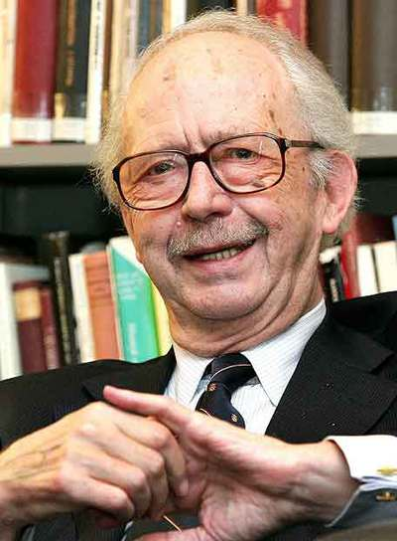
Teoría de Ralf Dahrendorf
Dahrendorf propone sustituir el término relaciones de clase por relaciones de autoridad. La autoridad sería para él una forma de propiedad cada vez más repartida en las empresas.
Ante un conflicto de clase la clase dominante se autotransforma y adopta las nuevas ideas.
La evolución del capitalismo ha demostrado que propiedad de medios de producción y clase social pueden ir disociados, el conflicto de clases no está determinado por la propiedad sino por el control de los medios de producción en manos de tecnócratas y burócratas sin ninguna propiedad alguna.

Slide 9
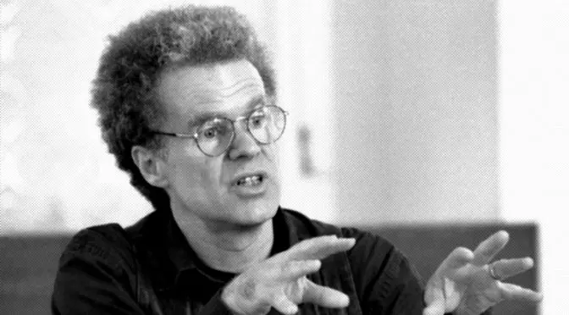
Teoría de Erik O. Wright
Introduce la idea de posiciones o situaciones contradictorias de clase.
Este concepto se refiere a que los trabajadores de cuello blanco y los profesionales con títulos educativos tienen que vender su fuerza de trabajo de la misma forma que lo hacen los trabajadores manuales, pero al mismo tiempo tienen un control sobre su trabajo y una autonomía que les diferencia de los otros asalariados.
Para Wright en la producción capitalista moderna el control sobre los recursos económicos tiene tres dimensiones:
Control sobre las inversiones.
Control sobre los medios físicos de producción
Control sobre la fuerza de trabajo,

Slide 10
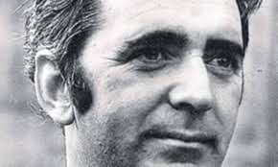
Teoría de Frank Parkin
Las ideas principales de su teoría son:
Reconoce la propiedad de los medios de producción como fundamento de las clases sociales.
La propiedad es monopolizada por unos pocos y es utilizada como fundamento de poder.
Establece el “cierre social” como el proceso en el cual unos pocos tratan de mantener el control de la propiedad y limitan su acceso.
Las clases sociales no son el efecto del modo de producción sino del resultado del comportamiento intencionado de los actores racionales.

Slide 11
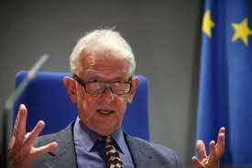
Teoría de John Goldthorpe
Es otro autor neoweberiano que define las clases sociales en función de las oportunidades sociales derivadas de los distintos recursos que se pueden obtener en el mercado. Parte de que las diferencias entre clases dependen de la posesión o capacidad de movilizar tres tipos de recursos en un mercado: medios de producción, cualificaciones educativas y fuerza de trabajo manual.
La clase media es una clase heterogénea desde oficinistas hasta maestros.

Slide 12

ACTIVIDAD
- Elabora un cuadro comparativo acerca de las diferentes teorías de estratificación social.

